Slide 1
PHÂN TÍCH HIỆN TRẠNG Ô NHIỄM MÔI TRƯỜNG CHĂN NUÔI VÀ ĐỀ XUẤT CẢI THIỆN CHÍNH SÁCH QUẢN LÝ PHÙ HỢP VỚI THỰC TẾ SẢN XUẤT NHẰM NÂNG CAO TÍNH HIỆU QUẢ VÀ BỀN VỮNG ---- DỰ ÁN HỖ TRỢ NÔNG NGHIỆP CÁC BON THẤP (LCASP) No. 2968-VIE (SF)
Người trình bày:
TS. Nguyễn Thế Hinh, Giám đốc dự án LCASP
Hạ Long, 17/10/2017
http://www.lcasp.org.vn

Slide 2
GIỚI THIỆU VỀ DỰ ÁN HỖ TRỢ NÔNG NGHIỆP CÁC BON THẤP (LCASP)
Dự án được xây dựng trên cơ sở Đề án 3119 của Bộ NN & PTNT với tổng vốn 84 triệu USD, thực hiện trên 10 tỉnh, thời gian thực hiện từ 06/2013 đến 06/2019, gồm các hợp phần chính sau:
Hợp phần 1. Quản lý toàn diện chất thải chăn nuôi (20 triệu USD)
Hợp phần 2. Tín dụng phát triển khí sinh học (42 triệu USD)
Hợp phần 3. Nghiên cứu và chuyển giao công nghệ SXNN các bon thấp (16 triệu USD)
Hợp phần 4. Quản lý dự án (6 triệu USD cả dự phòng)
http://www.lcasp.org.vn

Slide 3
MỤC TIÊU CỦA DỰ ÁN LCASP
Mục tiêu cụ thể:
Sử dụng ít nhất 70% chất thải chăn nuôi để làm phân bón hữu cơ
Sử dụng ít nhất 80% khí ga sinh ra từ các công trình khí sinh học
Giảm thời gian lao động hàng ngày của phụ nữ và trẻ em từ 1,8 – 2 giờ
http://www.lcasp.org.vn

Slide 4
TỔNG QUAN HIỆN TRẠNG SỬ DỤNG CHẤT THẢI CHĂN NUÔI Ở VIỆT NAM
Chất thải chăn nuôi đang là vấn đề lớn trong môi trường nông thôn. Theo khảo sát tại 10 tỉnh của dự án năm 2015, tỷ lệ phân được xử lý (qua KSH, hay ủ compost) rất thấp chỉ 13,7%, phần còn lại 86,3% (gần 16 triệu tấn) dùng bón trực tiếp ra đồng ruộng hoặc xả vào kênh, mương, ao hồ, cộng với 7,2 triệu m³ nước tiểu thải ra hàng năm. Đây là nguồn gây ô nhiễm và lây lan bệnh tật tác động trực tiếp đến sức khỏe cộng đồng
Xem Video Clip về ô nhiễm môi trường chăn nuôi:
https://www.youtube.com/watch?v=sZN4qo8NE7M&t=56s&index=4&list=PL87-0mMoyPavfA5WmNtPfM9TDBXV0Q-VB
Xem Video Clip về bất cập của QCVN 62:
https://www.youtube.com/watch?v=cb54HgGBEfA&t=35s&index=1&list=PL87-0mMoyPavfA5WmNtPfM9TDBXV0Q-VB
http://www.lcasp.org.vn

Slide 5
MỘT SỐ PHÁT HIỆN CỦA DỰ ÁN LCASP VỀ THỰC TRẠNG Ô NHIỄM MÔI TRƯỜNG CHĂN NUÔI
1. Nguyên nhân chính gây ô nhiễm môi trường chăn nuôi ở Việt Nam là do sử dụng nhiều nước để làm vệ sinh và làm mát cho gia súc, chủ yếu trong chăn nuôi lợn, dẫn đến chất thải lỏng không thể thu gom → xả thải ra môi trường gây ô nhiễm.
Việt Nam là nước nông nghiệp, nhu cầu phân chuồng rất lớn → Hầu hết chất thải rắn có khả năng thu gom như phân trâu bò, phân gà, phân lợn nái đều được người dân mua bán hoặc sử dụng.
Ví dụ: Nông dân Bến Tre bán phân bò thu 26 tỷ đồng năm 2016, tham khảo tại Website của dự án LCASP
http://www.lcasp.org.vn/vi/news/nam-2016-nong-dan-tinh-ben-tre-ban-phan-bo-duoc-khoang-24-ty-dong-337.html
http://www.lcasp.org.vn

Slide 6
MỘT SỐ PHÁT HIỆN CỦA DỰ ÁN LCASP VỀ THỰC TRẠNG Ô NHIỄM MÔI TRƯỜNG CHĂN NUÔI
2. Với công nghệ bioga phổ biến hiện nay, hầu hết các trang trại chăn nuôi không đáp ứng quy định về quản lý môi trường chăn nuôi theo QCVN 62-MT:2016/BTNMT dẫn đến các trang trại không có động lực áp dụng hiệu quả các biện pháp xử lý môi trường.
Hầu hết các trang trại chăn nuôi khi bị kiểm tra đều phải nộp phạt, một vài trang trại như TH True Milk phải bỏ chi phí xử lý môi trường rất lớn (11.000 VNĐ/m3 nước thải) → Chỉ những trang trại lớn, có tiềm lực kinh tế và mong muốn xây dựng thương hiệu mới thực hiện, còn lại đa số các trang trại gia công cho CP, DABACO, … áp dụng công nghệ xử lý môi trường không bền vững.
http://www.lcasp.org.vn

Slide 7
MỘT SỐ PHÁT HIỆN CỦA DỰ ÁN LCASP VỀ THỰC TRẠNG Ô NHIỄM MÔI TRƯỜNG CHĂN NUÔI
3. Làm hầm bioga quy mô nhỏ hơn 15 m³ đem lại hiệu quả cao về kinh tế, môi trường và xã hội cao trong khi làm hầm bioga quy mô lớn hơn 15 m³ đem lại hiệu quả thấp về kinh tế, đặc biệt, các hầm bioga quy mô lớn không đem lại hiệu quả về kinh tế và gây ảnh hưởng tiêu cực đến hiệu quả về môi trường và xã hội.
Người chăn nuôi luôn cân nhắc giữa hiệu quả kinh tế và môi trường. Do vậy, dự án cần giới thiệu các công nghệ xử lý môi trường chăn nuôi đem lại hiệu quả kinh tế tối thiểu đủ bù đắp chi phí vận hành, bảo dưỡng và sửa chữa các hạng mục môi trường. Do tỷ suất lợi nhuận khi đầu tư hầm bioga thấp (cao nhất với hầm 9 m³ và tỷ suất âm với hầm trên 15m³) nên người dân có xu hướng không ưu tiên đầu tư xử lý môi trường chăn nuôi. Lý do các hầm bioga trung bình và lớn chưa hiệu quả là do hạn chế cả về chính sách và công nghệ dẫn đến chưa hình thành chuỗi giá trị khí sinh học (bỏ qua khai thác phân hữu cơ và phát điện)
Tham khảo bài nghiên cứu tại Website của dự án LCASP:
http://www.lcasp.org.vn/vi/operation/nghien-cuu-hieu-qua-kinh-te-cua-cac-cong-trinh-khi-sinh-hoc-nham-giai-thich-hanh-vi-dau-tu-xu-ly-moi-truong-cua-cac-ho-chan-nuoi-48.html
http://www.lcasp.org.vn

Slide 8
MỘT SỐ ĐỀ XUẤT CHÍNH SÁCH VỀ QUẢN LÝ MÔI TRƯỜNG CHĂN NUÔI
1. Đối với nhóm hộ chăn nuôi quy mô nhỏ (dưới 50 lợn hoặc tương đương):
1.1. Chính phủ cần tiếp tục hỗ trợ và kêu gọi các nhà tài trợ hỗ trợ cho các hộ chăn nuôi nhỏ làm hầm bioga nhằm đáp ứng nhu cầu năng lượng và xử lý ô nhiễm môi trường chăn nuôi.
1.2. Chính phủ cần quan tâm đến giải pháp kỹ thuật và đẩy mạnh thông tin tuyên truyền nhằm chống quá tải hầm bioga quy mô nhỏ, sử dụng hết khí ga thừa, không xả nước thải sau bioga ra nguồn nước và khí ga thừa ra môi trường gây ô nhiễm.
http://www.lcasp.org.vn

Slide 9
MỘT SỐ ĐỀ XUẤT CHÍNH SÁCH VỀ QUẢN LÝ MÔI TRƯỜNG CHĂN NUÔI
2. Đối với nhóm hộ chăn nuôi quy mô vừa và lớn (từ 50 lợn trở lên hoặc tương đương): Tình trạng quá tải các hầm bioga diễn ra phổ biến do hầm có dụng tích quá nhỏ so với quy mô đàn và/ hoặc thiếu phương tiện để tách chất thải rắn làm phân bón hữu cơ và thiếu công nghệ xử lý chất thải sau bioga để tưới cho cây trồng.
2.1. Cần có chính sách khuyến khích áp dụng quy trình chăn nuôi tiết kiệm nước
2.2. Không khuyến khích làm hầm bioga có dung tích lớn khi không có nhu cầu sử dụng hết khí ga.
2.3. Cần có chính sách hỗ trợ sản xuất phân bón hữu cơ, sử dụng nước thải sau bioga để tưới cho cây trồng đi kèm với chính sách hỗ trợ xây hầm bioga cho các hộ chăn nuôi
http://www.lcasp.org.vn

Slide 10
MỘT SỐ ĐỀ XUẤT CHÍNH SÁCH VỀ QUẢN LÝ MÔI TRƯỜNG CHĂN NUÔI
2.4. Cần có quy định không được xả nước thải chăn nuôi xuống nguồn nước mặt hoặc ao không có lót đáy, thay vào đó, cần xây dựng hệ thống bể chứa, bể hòa loãng, máy bơm, ống dẫn để tưới cho diện tích trồng trọt của các trang trại lân cận. Cần có quy định khi cấp phép đăng ký trang trại chăn nuôi phải liên kết diện tích trồng trọt lân cận đủ lớn để có thể sử dụng hết nước thải chăn nuôi (sau khi đã xử lý) để tưới cho cây trồng.
2.5. Cần có quy định làm hệ thống bể lắng và bể ủ phân compost, máy ép tách phân (với những trang trại hơn 1000 lợn) nhằm thu gom bớt chất thải rắn để sản xuất nguyên liệu làm phân bón hữu cơ.
http://www.lcasp.org.vn

Slide 11
MỘT SỐ ĐỀ XUẤT CHÍNH SÁCH VỀ QUẢN LÝ MÔI TRƯỜNG CHĂN NUÔI
4. Chính phủ cần có chính sách hỗ trợ nghiên cứu chuyển giao công nghệ sau:
4.1. Xây dựng quy trình chăn nuôi tiết kiệm nước
4.2. Xây dựng quy trình công nghệ ủ phân compost từ chất thải chăn nuôi phù hợp với các trang trại quy mô vừa và lớn.
4.3. Nghiên cứu chế tạo máy tách ép phân có tỷ lệ nội địa hóa cao, giá thành rẻ hơn.
4.4. Nghiên cứu chế tạo các thiết bị sử dụng khí bioga như máy phát điện từ khí bioga, máy sấy, … có giá thành thấp, chất lượng cao hơn và đem lại hiệu quả đầu tư cho người dân.
4.5. Xây dựng các quy trình công nghệ xử lý nước thải sau bioga, nước thải chăn nuôi nhằm sử dụng cho tưới các loại cây trồng khác nhau (mỗi loại cây trồng cần xác định cụ thể độ hòa loãng, tần suất tưới và dung tích sử dụng mỗi lần tưới).
http://www.lcasp.org.vn

Slide 12
MỘT SỐ ĐỀ XUẤT CHÍNH SÁCH VỀ QUẢN LÝ MÔI TRƯỜNG CHĂN NUÔI
5. Chính phủ cần có chính sách và ban hành các tiêu chuẩn, quy chuẩn sau:
5.1. Chính sách hỗ trợ các chủ trang trại sản xuất nguyên liệu phân hữu cơ từ chất thải chăn nuôi.
5.2. Chính sách ưu đãi các doanh nghiệp sản xuất và tiêu thụ phân bón hữu cơ từ chất thải chăn nuôi.
5.3. Chính sách ưu đãi các doanh nghiệp sản xuất thiết bị xử lý môi trường chăn nuôi như sản xuất hầm bioga, máy phát điện, máy ép tách phân, ….
5.4. Cần sớm ban hành các tiêu chuẩn, quy chuẩn về phân bón hữu cơ dạng rắn và lỏng để khuyến khích thương mại hóa việc sử dụng chất thải chăn nuôi dạng rắn và lỏng cho trồng trọt.
5.5. Cần xem xét điều chỉnh QCVN 62: 2016-BTNMT cho phù hợp với thực tế sản xuất của các trang trại chăn nuôi.
http://www.lcasp.org.vn

Slide 13
THIẾT KẾ BỂ LCASP – Đề xuất mô hình cho trang trại vừa
1) Chuồng nuôi gia súc có chia ngăn để cho chất thải chăn nuôi xuống vừa đủ công suất hầm khí sinh học; 2) Bể khí sinh học; 3, 4, 5: Các ngăn của bể lắng sau bể KSH; 6, 7: Nắp bể để hút bã thải; 8) Máy bơm nước tưới vườn; 9) Cút nối chữ L ngược để lọc nước trong; 10) Tưới nước xả cho cây trồng;

Slide 14
Đề xuất mô hình cho trang trại lớn (trên 1000 lợn)

Slide 15
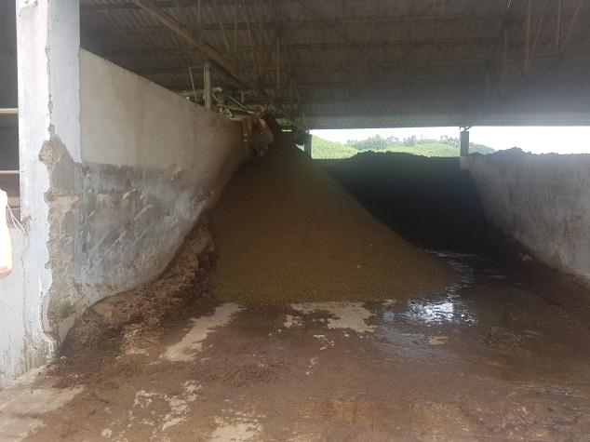
Máy ép phân cho một trang trại chăn nuôi tại Bình Định

Slide 16
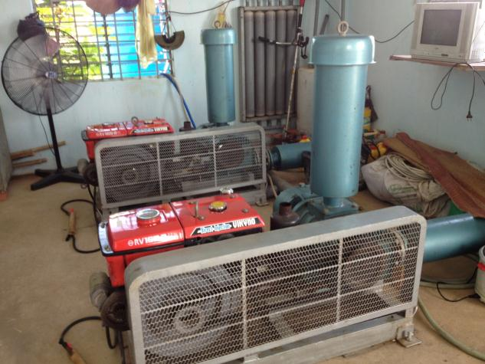
Máy phát điện sử dụng khí ga quy mô vừa tại Đồng Nai

Slide 17
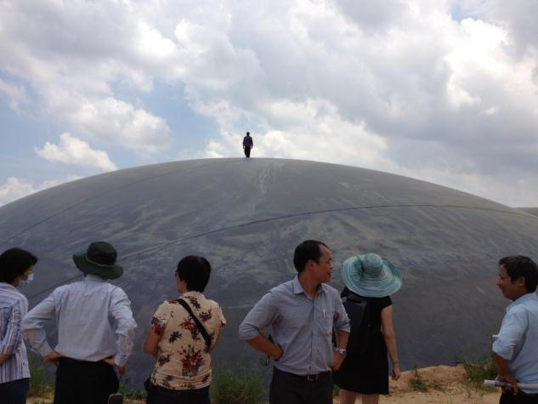
Công trình khí sinh học quy mô lớn (công nghệ phủ bạt HDPE) tại Đồng Nai

Slide 18
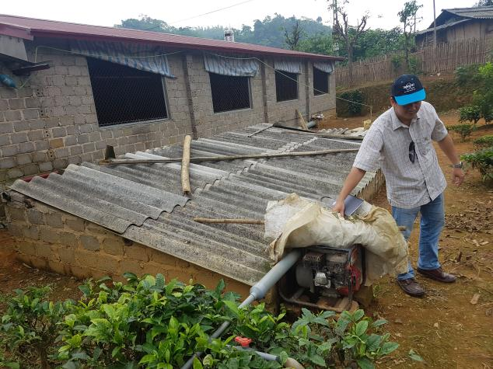
Sử dụng nước thải sau bioga để tưới chè tại Sơn La

Slide 19
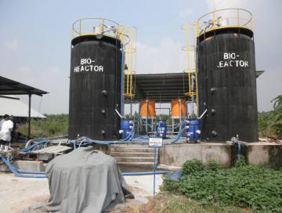
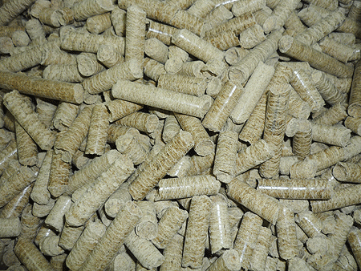
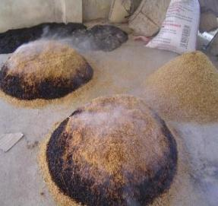
BAN QUẢN LÝ CÁC DỰ ÁN NÔNG NGHIỆP
XIN CHÂN THÀNH CẢM ƠN !

